Slide 1
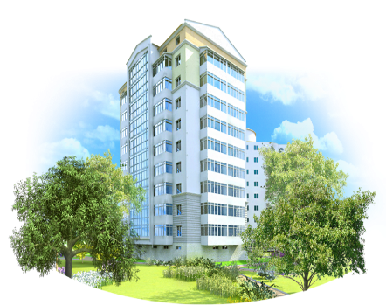
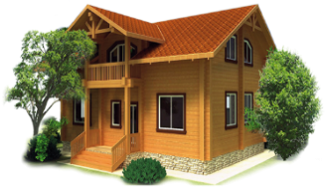
НАЦИОНАЛЬНЫЙ СТАТИСТИЧЕСКИЙ КОМИТЕТ РЕСПУБЛИКИ БЕЛАРУСЬ
ГЛАВНОЕ СТАТИСТИЧЕСКОЕ УПРАВЛЕНИЕ ГРОДНЕНСКОЙ ОБЛАСТИ
Порядок заполнения государственной статистической отчетности по форме 1-жкх (жилфонд)
«Отчет о жилищном фонде»

Slide 2
1-жкх (жилфонд) «Отчет о жилищном фонде»
Утверждена Постановлением Национального Статистического комитета Республики Беларусь от 12 июля 2019 № 51
Респонденты
юридические лица, обособленные подразделения юридических лиц, имеющие на своем балансе жилые помещения;
территориальные организации по государственной регистрации недвижимого имущества, прав на него и сделок с ним;
сельские (поселковые) исполнительные комитеты;
уполномоченные лица по управлению общим имуществом совместного домовладения (далее – уполномоченные лица), в отношении жилых домов, собственниками жилых помещений которых являются граждане и юридические лица или несколько юридических лиц.
Срок представления – 20 февраля после отчетного периода
Форма заполняется на основании данных единого государственного регистра недвижимого имущества, прав на него и сделок с ним, технических паспортов, поэтажных планов, экспликаций к ним с учетом текущих изменений, договоров найма, аренды жилого помещения, актов приемки-передачи основных средств, актов инвентаризации жилищного фонда, лицевых счетов, документов похозяйственного учета.
!
Юридические лица, обособленные подразделения юридических лиц, имеющие на балансе жилые помещения, расположенные в разных административно-территориальных единицах, составляют отдельные отчеты в отношении всех жилых помещений, расположенных в границах одной административно-территориальной единицы.
Национальный статистический комитет Республики Беларусь
Главное статистическое управление Гродненской области
01
ОТЧЁТ О ЖИЛИЩНОМ ФОНДЕ

Slide 3
1-жкх (жилфонд) «Отчет о жилищном фонде»
Отчет представляется в виде электронного документа посредством многофункционального веб-портала Национального статистического комитета Республики Беларусь, который размещен на официальном сайте Главного управления
http://www.grodno.belstat.gov.by
!
Рубрика: Респондентам/ Электронная отчетность
«Электронный респондент» онлайн
Национальный статистический комитет Республики Беларусь
Главное статистическое управление Гродненской области
02
ОТЧЁТ О ЖИЛИЩНОМ ФОНДЕ

Slide 4
1-жкх (жилфонд) «Отчет о жилищном фонде»
В состав жилищного фонда НЕ ВКЛЮЧАЮТСЯ:
дачные и садовые дома;
гостевые домики;
номера в санаториях, профилакториях, домах отдыха, кемпингах, гостиницах;
помещения, предназначенные для проживания, но не завершенные строительством;
передвижные объекты (вагоны, палатки и другие объекты);
казармы;
самовольные постройки независимо от факта их использования для проживания;
помещения исправительных учреждений, арестных домов, мест содержания под стражей и иные подобные помещения.
!
Данные о жилых помещениях в сельских населенных пунктах, собственники которых не зарегистрированы в данном населенном пункте и которые используются для временного или сезонного проживания, в отчете не отражаются.
Национальный статистический комитет Республики Беларусь
Главное статистическое управление Гродненской области
03
ОТЧЁТ О ЖИЛИЩНОМ ФОНДЕ

Slide 5
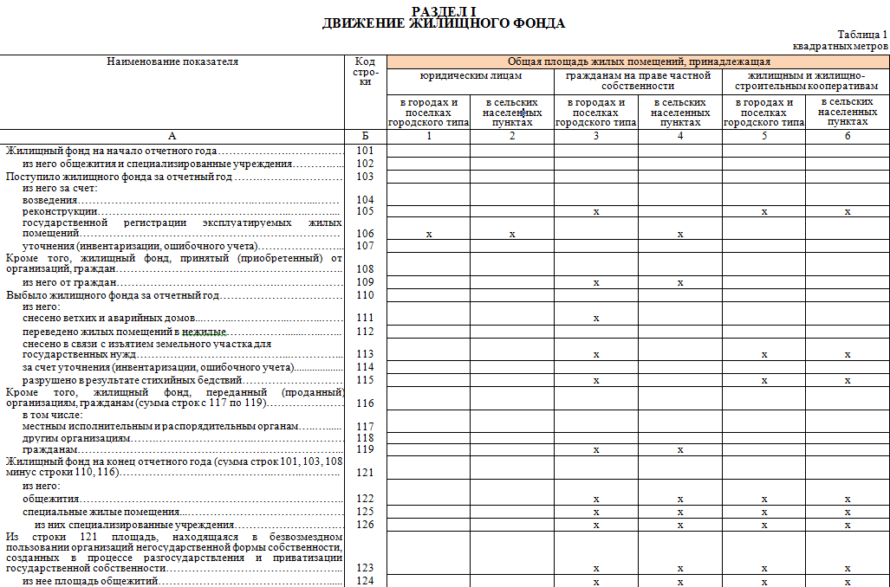
При определении общей площади жилого помещения следует руководствоваться Инструкцией об основаниях назначения и порядке технической инвентаризации недвижимого имущества, а также проверки характеристик недвижимого имущества при совершении регистрационных действий, утвержденной постановлением Государственного комитета по имуществу Республики Беларусь от 24 марта 2015 № 11.
РАЗДЕЛ I «ДВИЖЕНИЕ ЖИЛИЩНОГО ФОНДА»
Общая площадь жилого помещения (квартиры, одноквартирного жилого дома, ячейки жилой общежития и так далее) определяется как сумма площадей жилых комнат, подсобных помещений, антресолей, расположенных в надземных, мансардных, цокольных и подвальных этажах, пристройках, надстройках без учета площадей неотапливаемых (холодных) помещений, холодных кладовых, тамбуров, лоджий, балконов, террас, а также погребов, устраиваемых под лоджиями (балконами) первых этажей многоквартирных жилых домов.
В общую площадь жилого помещения в одноквартирных жилых домах или в квартирах в блокированных либо многоквартирных жилых домах не включаются площади отапливаемых встроенно-пристроенных гаражей для хранения транспортных средств.
!
Общая площадь жилых помещений общежития определяется как сумма площадей ячеек жилых общежития.
Справочно: В общую площадь жилых помещений общежития не включается площадь общих поэтажных коридоров, вестибюлей, лестничных клеток, тамбуров, технических помещений.
Национальный статистический комитет Республики Беларусь
Главное статистическое управление Гродненской области
04
ОТЧЁТ О ЖИЛИЩНОМ ФОНДЕ

Slide 6
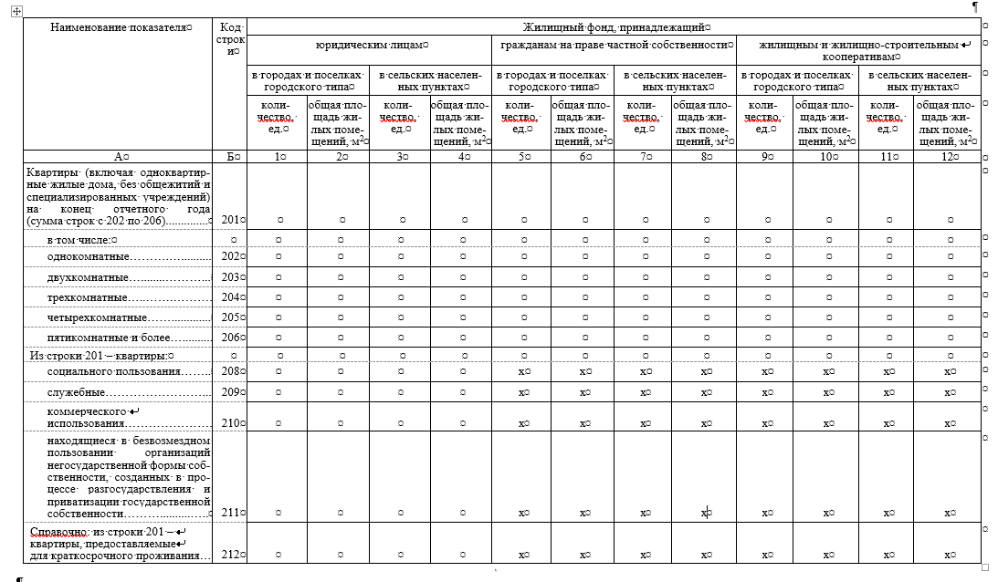
1-жкх (жилфонд) «Отчет о жилищном фонде»
ТАБЛИЦА 1
ТАБЛИЦА 2
В таблице 1 по строкам 123,124;
в таблице 2 по строке 211
данные отражаются только на основании
договора безвозмездного пользования имуществом, находящимся в республиканской или коммунальной собственности.
ТАБЛИЦА 2
!
Национальный статистический комитет Республики Беларусь
Главное статистическое управление Гродненской области
05
ОТЧЁТ О ЖИЛИЩНОМ ФОНДЕ

Slide 7
РАЗДЕЛ III «ОБОРУДОВАНИЕ ЖИЛИЩНОГО ФОНДА»
В графах 1, 3, 5, 7, 9, 11 отражается количество квартир, оборудованных отдельными видами благоустройства, на конец отчетного года. В этих графах не отражаются данные о жилых помещениях общежитий и специализированных учреждений.
В графах 2, 4, 6, 8, 10, 12 отражается общая площадь жилых помещений (включая общежития и специализированные учреждения), оборудованных отдельными видами благоустройства, на конец отчетного года.
канализацией
водопроводом
центральным отоплением
!
горячим водоснабжением
электрическими плитами
ваннами (душем)
Площадь считается оборудованной тем или иным видом благоустройства и в тех случаях, когда данный вид благоустройства временно бездействует (например, вследствие ремонта).
газом
Национальный статистический комитет Республики Беларусь
Главное статистическое управление Гродненской области
ОТЧЁТ О ЖИЛИЩНОМ ФОНДЕ
06

Slide 8
РАЗДЕЛ IV «ЖИЛЫЕ ДОМА» Жилые дома, в которых никто не зарегистрирован и не проживает
Наименование показателя | Код строки | Единица измерения
А | Б | В
Из строки 401 – количество жилых домов, в которых никто не зарегистрирован и не проживает…………………………………… | 409 | ед.
общая площадь жилых помещений в них….. | 410 | м²
Из строки 409 – количество пустующих жилых домов……….………...................... | 411 | ед.
Из строки 410 – общая площадь жилых помещений в пустующих жилых домах | 412 | м²
По строке 409 отражается количество жилых домов:
в которых никто не зарегистрирован и не проживает;
признанные бесхозяйными;
входящие в состав наследственного имущества, признанного выморочным наследством.
По строке 411 отражаются:
пустующие жилые дома, принадлежащие гражданам на праве частной собственности в сельских населенных пунктах
Указ Президента РБ от 24.03.2021 №116 «Об отчуждении жилых домов в сельской местности и совершенствовании работы
с пустующими домами»
Национальный статистический комитет Республики Беларусь
Главное статистическое управление Гродненской области
ОТЧЁТ О ЖИЛИЩНОМ ФОНДЕ
07

Slide 9
РАЗДЕЛ V «ПУСТУЮЩИЕ КВАРТИРЫ (КОМНАТЫ), ПРИНАДЛЕЖАЩИЕ ЮРИДИЧЕСКИМ ЛИЦАМ»
Под пустующими квартирами (комнатами) понимаются квартиры (комнаты), в которых НИКТО НЕ ЗАРЕГИСТРИРОВАН И НЕ ПРОЖИВАЕТ.
РАЗДЕЛ V НЕ ЗАПОЛНЯЮТ
ОТРАЖАЮТСЯ данные
Территориальные организации по государственной регистрации недвижимого имущества, прав на него и сделок с ним.
о пустующих квартирах (комнатах) в многоквартирных, блокированных жилых домах, о пустующих комнатах – в одноквартирных жилых домах.
Если одноквартирный жилой дом не заселен (пустует), в многоквартирном, блокированном жилом доме не заселены (пустуют) все квартиры, то раздел V не заполняется.
НЕ ОТРАЖАЮТСЯ данные
о пустующих квартирах (комнатах) в общежитиях и специализированных учреждениях.
Национальный статистический комитет Республики Беларусь
Главное статистическое управление Гродненской области
ОТЧЁТ О ЖИЛИЩНОМ ФОНДЕ
08

Slide 10
Контактные телефоны:
по вопросам, связанным с заполнением формы
(80152) 55 49 73
(80152) 55 49 72
(80152) 55 49 74
(80152) 55 49 75
(80152) 55 49 47
по вопросам, связанным
с представлением отчетности в электронном виде
(80152) 57 47 70 (единый многоканальный номер
технической поддержки респондентов)
uslugi.grodno@belstat.gov.by

